Slide 1
إعداد
م م . الاء محمد جوهر
جامعة بغداد _ كلية العلوم الإسلامية_
قسم اللغة العربية
مادة حقوق الانسان
منهج المرحلى الاولى

Slide 2
التعريف بأهمية شرعية حقوق الانسان.

Slide 3
أولا : أهداف المحاضرة
في نهاية المحاضرة يُتوقع من الطالب أن يكون قادرًا على:
التعرّف على مفهوم حقوق الانسان وأهميتها في الفكر الانساني.
التعرّف على أهمية شرعية حقوق الانسان

Slide 4
مفهوم الشرعة الدولية لحقوق الإنسان
تُعد الشرعة الدولية إطارًا قانونيًا لحماية حقوق الإنسان وحرياته.
تنظم الحقوق والحريات على المستوى الدولي.
تهدف إلى ضمان احترام كرامة الإنسان وحمايته.

Slide 5
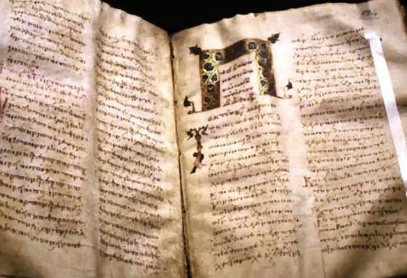
مكونات الشرعة الدولية
تتكون الشرعة الدولية لحقو
الإعلان العالمي لحقوق الإنسان.
العهد الدولي للحقوق المدنية والسياسية لعام 1966.
العهد الدولي الخاص بالحقوق الاقتصادية والاجتماعية والثقافية لعام 1966.

Slide 6
أهمية الشرعية الدولية
تؤكد على حماية الحقوق والحريات الأساسية للإنسان.
تشمل الحقوق المدنية والسياسية.
تشمل كذلك الحقوق الاقتصادية والاجتماعية والثقافية.
تمثل أساسًا دوليًا لتعزيز وحماية حقوق الإنسان

